Slide 1
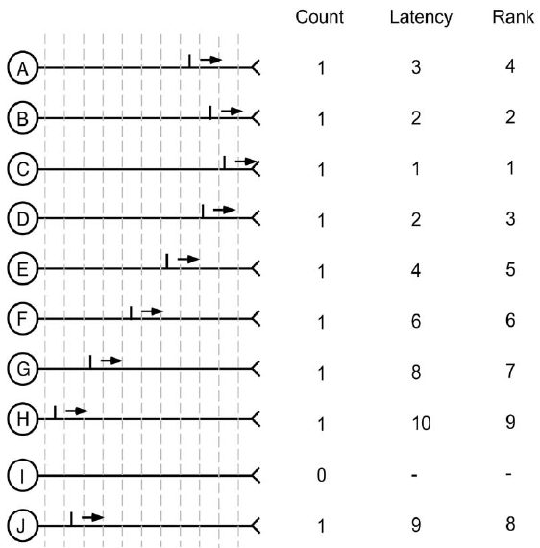
Le code neuronal
Nombre
Temps
Rang
Encodage:
nombre d’impulsions
(code fréquentiel)
décodage→calcul fréquentiel
temps des impulsions
(code temporel)
décodage→détection de coïncidences
ordre des impulsions
(code de rang)
décodage→?
Notes:
(Thorpe et al 2001)
Comment les neurones représentent-ils les stimuli en trains de potentiels d’action?
NB: tps représenté à l’envers ici (1er spike à droite, en fait c’est les spikes voyageant le long des axones qui sont représentés)

Slide 2
Cours de neurosciences computationnelles
5. Computation impulsionnelle III: excitation et inhibition
Romain Brette
romain.brette@ens.fr

Slide 3
Codage par rang
Comment distinguer AB et BA?
Calcul fréquentiel / détection de coïncidences = temporellement symétriques
Solution: excitation et inhibition
A
B
PPS inhibiteur
PPS excitateur
-
-
+
+
Notes:
Il faut qu’il y ait une asymétrie

Slide 4


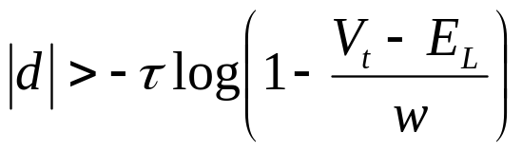

Cas simple: potentiels post-synaptiques exponentiels
w
-w
impulsion si max(PPSI(t-t_{e})+PPSI(t-t_{i}))>seuil
d=t_{i}-t_{e}
d>0 ou
Notes:
calcul au tableau
inhibition avant excitation: pas de spike
inhibition après : spike

Slide 5
Plus généralement
PPS excitateur (>0)
M(d)=max(PPSI(t-t_{e})+PPSI(t-t_{i}))
PPS inhibiteur = - PPS excitateur
d=t_{i}-t_{e}
M(d) est maximum quand d≥Δ
(« temps de montée »)
M(0)=0 (minimum)
M(d) → M(Δ) quand d →-∞
Δ
M(d)
d
0
Δ
Notes:
Démo au tableau

Slide 6
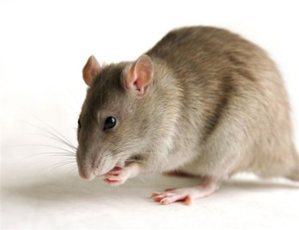
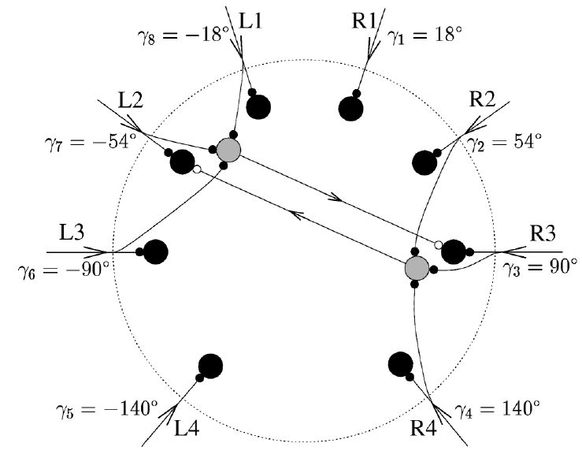
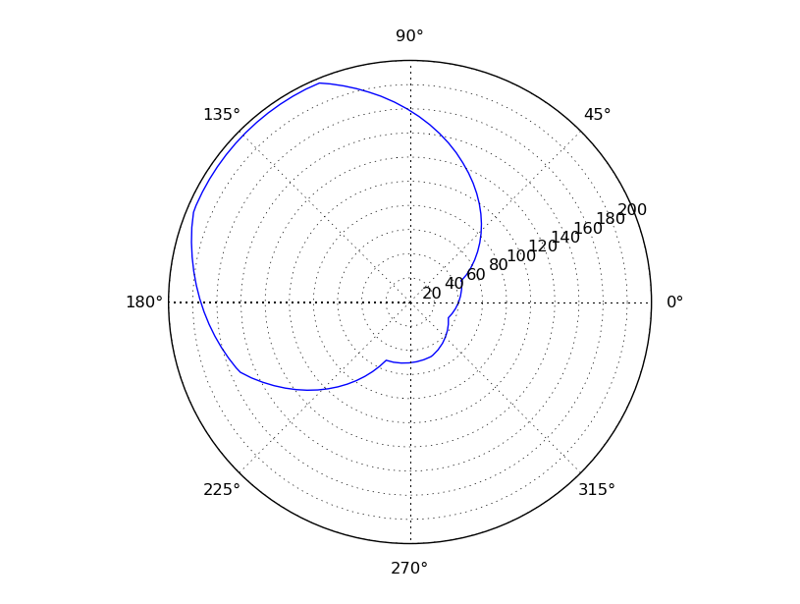
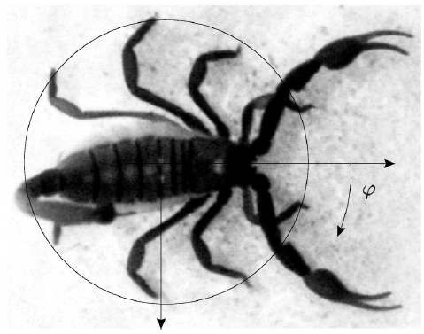
Localisation des proies par le scorpion du désert
Inhibition du neurone opposé
→ plus d’impulsions du côté de la source
(représentation polaire des fréquences de décharge)
Conversion code temporel → code fréquentiel
Notes:
Expliquer la structure neurones excitateurs/inhibiteurs
Au tableau: détails

Slide 7
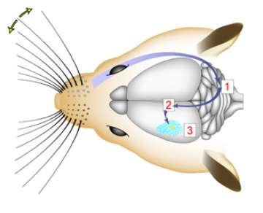
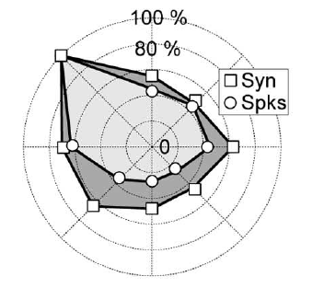
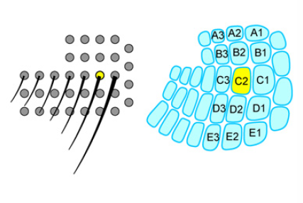
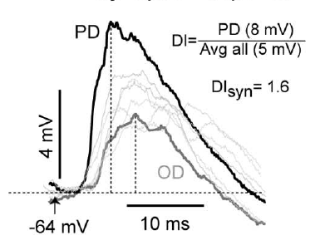
Les vibrisses du rat
Les neurones corticaux ont une direction préférée.
les récepteurs de chaque vibrisse sont connectés à une structure corticale spécifique appelée « barrel » (tonneau)
PD = preferred direction
OD = orthogonal direction
Notes:
Petersen 2007
+ Wilent & Contreras

Slide 8
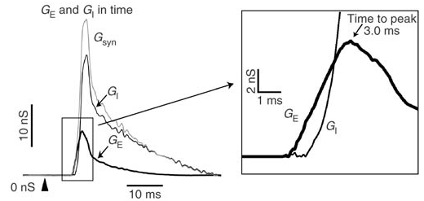
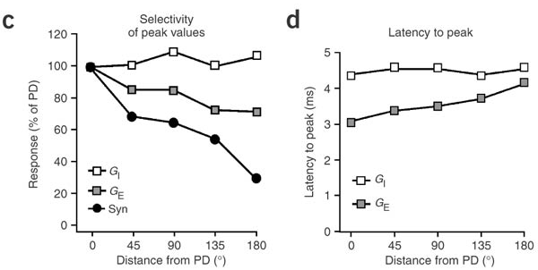
Les vibrisses du rat
Inhibition et excitation sont coordonnées
inhibition après excitation:
réponse maximale
inhibition et excitation en même temps: réponse minimale
La sélectivité est déterminée par le temps de l’inhibition
Notes:
Syn: réponse totale (sur vm)

Slide 9
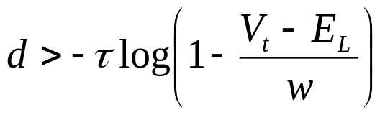


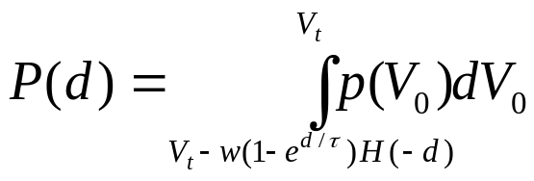
Stochasticité
Comme pour la détection de coïncidences
w
-w
impulsion si V₀+max(PPSI(t-t_{e})+PPSI(t-t_{i}))>seuil
d=t_{i}-t_{e}
Le potentiel initial est aléatoire
impulsion si d<0 et
ou d>0 et
Probabilité:
si d<0
P(d)
Fréquence de sortie = F*P(d)
d
0

Slide 10
Codage par rang et invariance

Slide 11
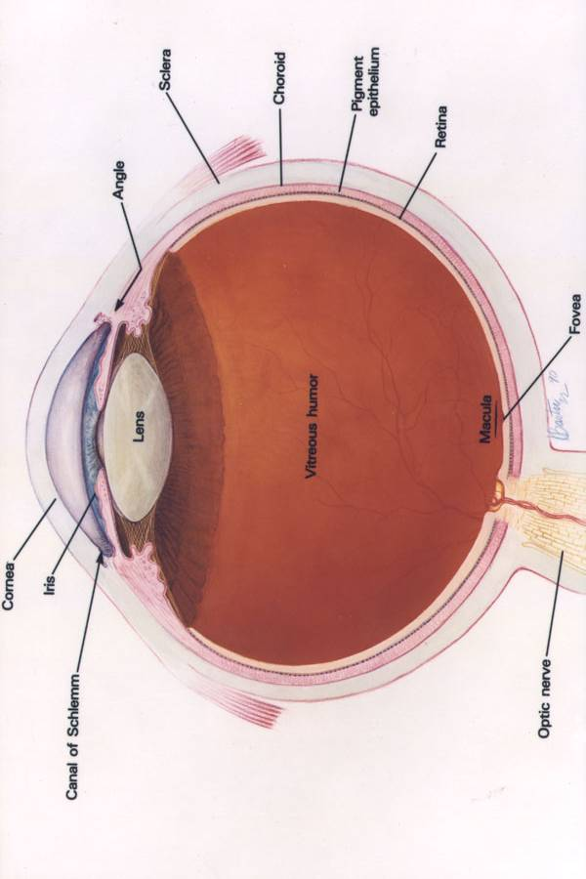
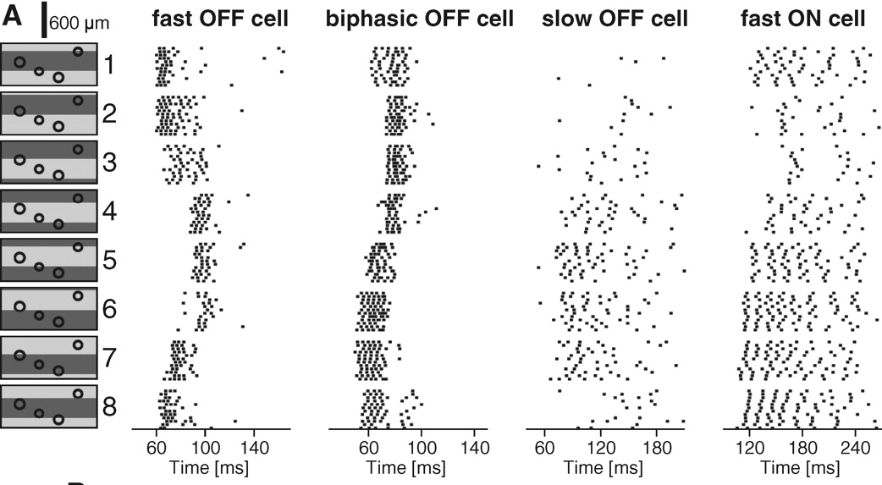
Codage par rang et invariance
On peut encoder l’image par le temps de la première impulsion dans chaque cellule ganglionnaire.
Le code par rang ne dépend pas de l’intensité lumineuse
Notes:
thorpe stuff

Slide 12
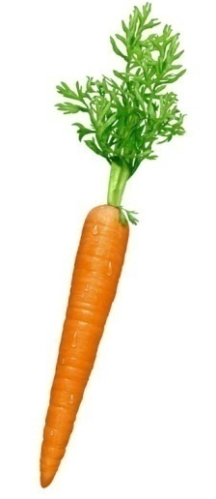
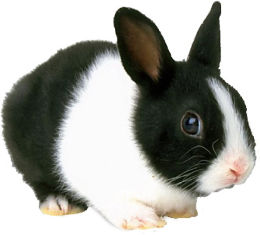
Codage par rang et invariance
les plus activés déchargent en premier
Odeur = vecteur de composants (x₁,..,x_{n})
« Qualité » de l’odeur = ratios x_{i}/x_{j}
Intensité = moyenne du vecteur
Le codage par rang représente la qualité indépendamment de l’intensité
Notes:
Olfaction

Slide 13
Inhibition et délai

Slide 14
Inhibition et délai
L’inhibition simultanée induit un délai effectif
exc
inh
+
-
L’inhibition simultanée induit un délai effectif.
Ordre de grandeur: durée de l’inhibition.
Notes:
Au tableau: avec créneaux

Slide 15
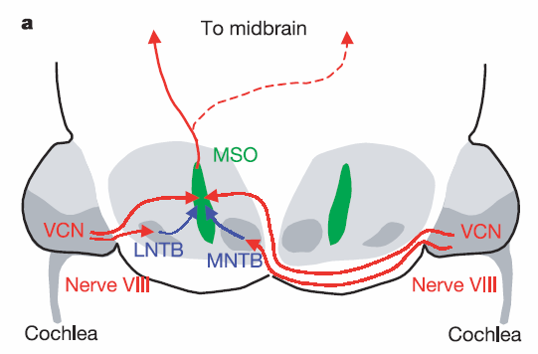
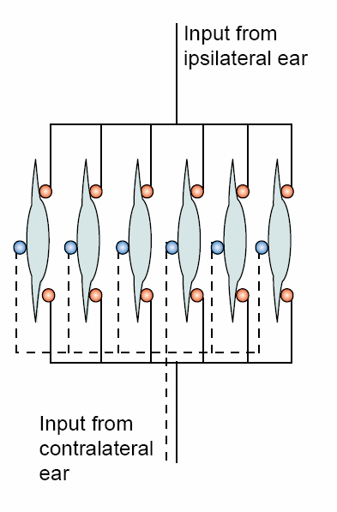


Localisation des sons chez les mammifères
inhibition
simultanée
(glycine)
L’entrée contralatérale est décalée
délai d
Le délai est du à une inhibition simultanée, pas à un délai de transmission
exc
inh
Notes:
localisation mammifères
glycine = inhibition rapide

Slide 16
Inhibition simultanée et délai
PPS excitateur (>0)
V(t)=PPSE(t)+PPSI(t)
PPS inhibiteur
Pour retarder le maximum, il faut dV/dt(t*)>0
i.e.: dPPSI/dt>0
PPSE
t_{e}*
donc t_{i}*<t_{e}*
t_{i}*
t_{e}*
inhibition plus rapide que l’excitation
Notes:
Tableau: exemple avec exponentielles
+ seuil?

Slide 17
Inhibition et temps d’intégration

Slide 18
Inhibition et fenêtre d’intégration
On ajoute une inhibition décalée à un détecteur de coïncidences
+
-
+
-
w
La détection de coïncidences doit se produire dans une fenêtre de durée d=t_{i}-t_{e}
-w
w
d=t_{i}-t_{e}
Notes:
détection de coïncidences / somato?

Slide 19
Inhibition et oscillations

Slide 20
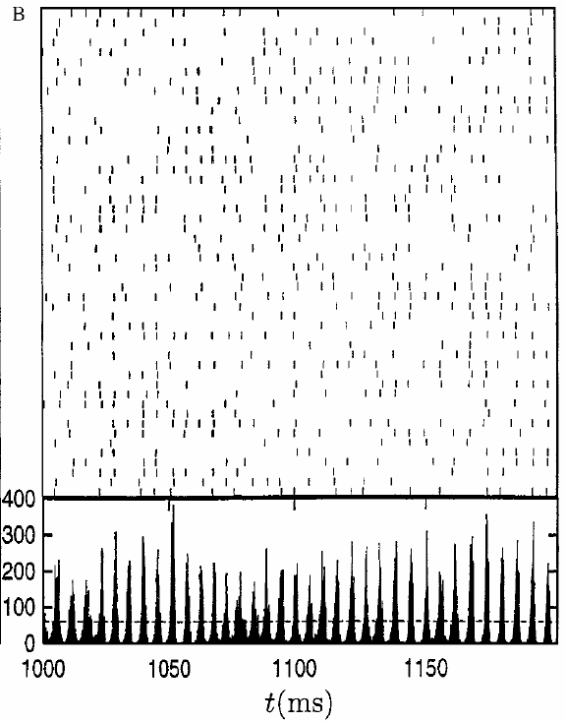
Inhibition et oscillations
Dans le cortex on observe des oscillations rapides dites gamma (50-70 Hz) au niveau global
Les neurones ont une fréquence de décharge plus faible
Un réseau de neurones inhibiteurs avec délais de transmission d oscille à fréquence ≈1/(2d).
Notes:
Fig: brunel
Au tableau
+ ds le chapitre sur les populations

Slide 21
Mesure de l’excitation et de l’inhibition

Slide 22
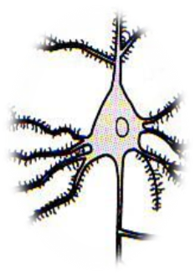
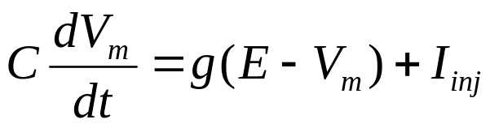

Electrophysiologie
I
V
En courant imposé (current clamp), on injecte un courant et on mesure le potentiel membranaire.
En potentiel imposé (voltage clamp), on fixe le potentiel membranaire à une valeur V_{c} et on mesure le courant passant à travers l’électrode.
V_{m}=V_{c}
Permet de mesurer la conductance g
Notes:
Expliquer le feedback

Slide 23
Mesures d’excitation et inhibition (vibrisses du rat)
Notes:
Syn: réponse totale (sur vm)

Slide 24
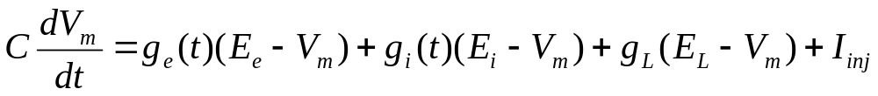
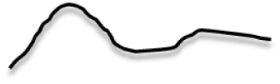
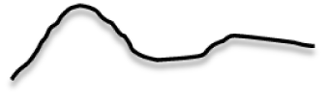
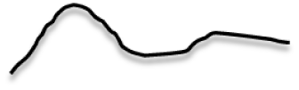
Excitation et inhibition
Excitation
Inhibition
Fuite
Méthode:
On mesure les paramètres de fuite g_{L} et E_{L} (réponse à un créneau de courant).
On mesure le courant en voltage-imposé pour différents potentiels
connu
I_{inj}¹(t)
I_{inj}²(t)
En chaque instant t, I_{inj}(t) est une fonction affine de V_{c}. Si on a au moins 2 potentiels différents, on obtient g_{e}(t) et g_{i}(t) (pente = g_{e}(t)+g_{i}(t)+g_{L}).
I_{inj}³(t)
t
(Hypothèses: 1) linéarité, 2) pas d’activité spontanée)

